Slide 1
Les séries

Slide 2
Critique de séries: Quadras
Visionnez l’émission Sérierama Quadras qui fait la critique de la série Quadras.
Répondez aux questions ci dessous. Puis, revisionnez-la et complétez vos réponses
https://www.youtube.com/watch?v=xVdmLlUX02c

Slide 3
Compréhension audiovisuelle
Expliquez le choix du titre de la série Quadras
Quelles possibilités de développement dans la série le thème du mariage offre-t-il?
Qui sont les personnages-clés de la série? Pourquoi?
Selon Benoit Lagane, en quoi les flash-backs apportent.ils une plus-value à la série?
Quelle scène permet au téléspectateur de connaitre les personnages? En quoi ce choix cinématographique est-il pertinent?
Que pense chaque critique de la série? Conseillent-ils de la regarder? Pourquoi?
Avez-vous envie de regarder cette série? Pourquoi?

Slide 4
REPONSES
Les Quadras sont les quadragénaires, donc les personnes agées de 40 à 50 ans.
Le thème du mariage sert de point de départ pour multiplier les portraits de plusieurs personages, de raconter leurs histories intimes à travers des flashbacks et de revéler les conflits de tous les participants au mariage.
Les personages-clés sont Agnès et Alex et une dizaine de personages stéreotypés comme la soeur de la mariée, vieille-fille névrosée qui ne sait pas où elle va.
Les flash-backs filment les mariés et les invités dans un autre contexte, celui de la vie de tous les jours où les personages deviennent plus touchants et plus intimes.

Slide 5
C’est la scène introductive, où on voit les personages à l’intérieur d’une voiture, ce qui permet de sympathiser avec eux
-Benoit Lagane pense que cette série passe le cap et que c’est une bonne série à regarder en famille. Il pense que les flash-backs en font la richesse et que avec la scène d’introduction font la force d’une série;
Pierre Langlais pense que la série est bien jouée et que la qualité de l’interprétation est élévée. La série a une base dramatique et comique assez forte pour nous toucher, mais si les personnages nous font rire parfois, on a plus de mal à etre émus pour eux. Meme si on rit parfois du cote dramatique et des émotions on n’y est pas encore.
Marjolaine Jarry pense que l’idée du depart est une jolie idée de pièce montée, mais que le fait que les personages rient beaucoup et surtout rient à leurs blagues coupe toute envie de voir la série.

Slide 6
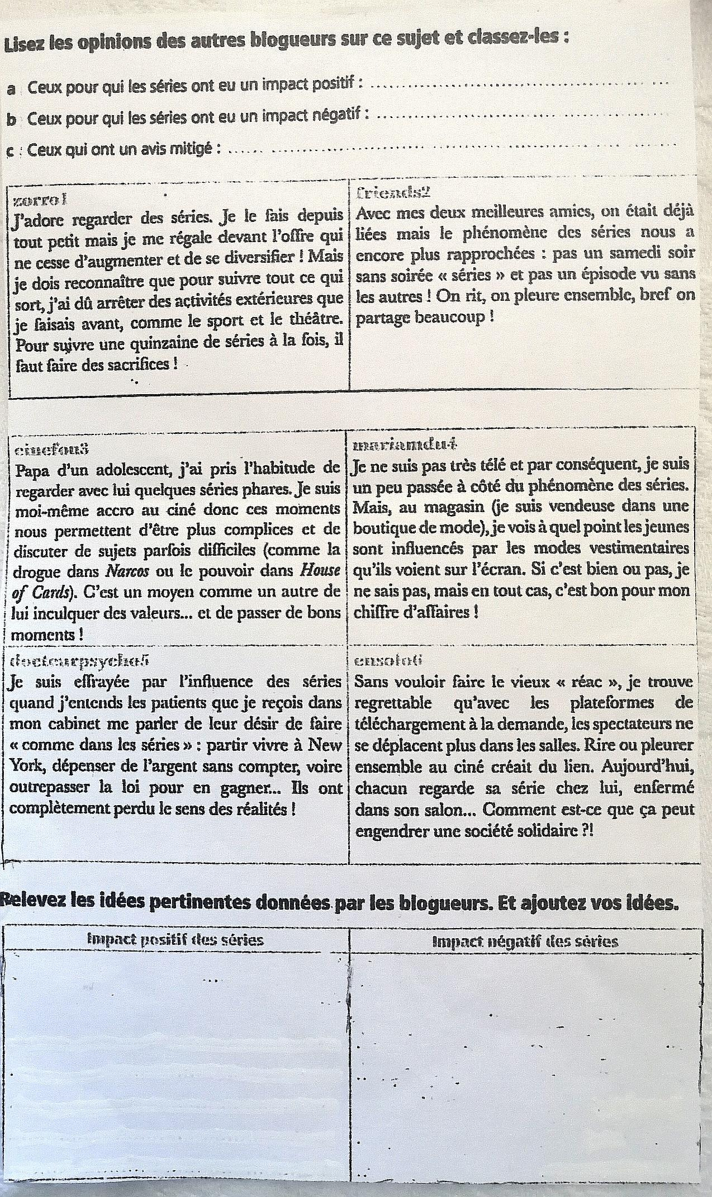

Slide 8
Evaluation
https://docs.google.com/forms/d/1Z0CXOF7vzbGurdAcgJnZUjiAG7LsVl65nZ3E7hLRcY0/prefill

